Slide 1

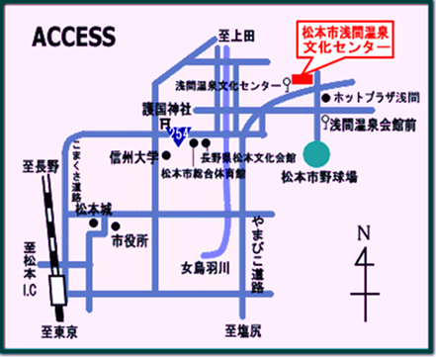
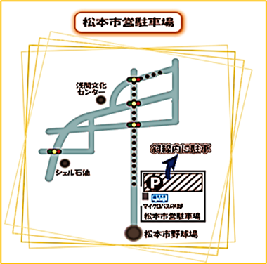




研 修 会 場
浅間温泉文化センター
多目的ホール
松本市浅間温泉2-6-1
◆駐車場について
松本市駐車場手前の市営駐車場（会場から500ｍ）に駐車していただくことになりますのであらかじめご了承ください。
アクセス
ＪＲ松本駅より 約15分
長野自動車道 梓川ＩＣより約20分
松本ＩＣより約20分
松本駅バスターミナルより 約20分
「浅間温泉文化センター前」下車すぐ
【問合せ先】
長野県社会福祉協議会 福祉人材センター
℡ 026-226-7330

